Slide 1

chmura przyjazna programiście
Łukasz Gąsior
wrocnet – 16/02/2016

Slide 2





Łukasz Gąsior
gasior.net.pl
@lukaszgasior

Slide 3

kto chce bilet?

Slide 4

16 kwietnia 2016
http://gwab-2016.codingtv.pl

Slide 5
chmura przyjazna programiście
Łukasz Gąsior
wrocnet – 16/02/2016

Slide 6
Agenda
Demo
Tworzenie aplikacji
Deployment
Wersjonowanie
Logowanie
Konfiguracja
Czym jest Heroku
Dashboard
Pluginy

Slide 7
Demo!!

Slide 8
Czym jest Heroku
Cloud application platform
Platform as a Service (PaaS)
2007 – powstanie usługi
2011 – przejęty przez Salesforce
MS Azure – premiera 2008, publicznie dostępny 2010

Slide 9








Czym jest Heroku
Nodejs
Ruby
Java
PHP
Python
GoLang
Scala
Clojure

Slide 10
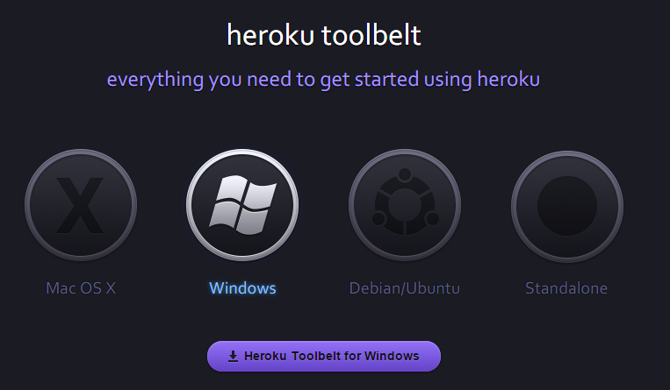
Jak zacząć?
https://toolbelt.heroku.com

Slide 11
Jak zacząć?
heroku login
heroku create
git push heroku master
heroku logout

Slide 12
Heroku Dynos
Dynos are isolated, virtualized Unix containers, that provide the environment required to run an application.
Web Dynos
Worker Dynos
One-off Dynos

Slide 13
Heroku Dynos - komendy
heroku ps
heroku ps:scale worker=2
heroku ps:stop worker
heroku ps:scale web+5

Slide 14
Procfile
określa co chcemy uruchomić
<process type>: <command>
web: go-getting-started
web: java -jar lib/foobar.jar $PORT
queue: java -jar lib/queue-processor.jar

Slide 15
Slug
compressed and pre-packaged copies of your application
slug compilation is currently limited to 15 minutes
The maximum allowed slug size (after compression) is 300MB

Slide 16
Stacks
Obraz wykorzystywany przez Heroku
heroku apps:info
Stack Version | Base Technology
cedar-14 | Ubuntu 14.04
cedar (deprecated) | Ubuntu 10.04

Slide 17
Buildpack
Określa sposób budowania aplikacji
heroku create myapp --buildpack heroku/python
Name | Shorthand | URL
Ruby | heroku/ruby | https://github.com/heroku/heroku-buildpack-ruby
Node.js | heroku/nodejs | https://github.com/heroku/heroku-buildpack-nodejs
Clojure | heroku/clojure | https://github.com/heroku/heroku-buildpack-clojure
Python | heroku/python | https://github.com/heroku/heroku-buildpack-python
Java | heroku/java | https://github.com/heroku/heroku-buildpack-java
Gradle | heroku/gradle | https://github.com/heroku/heroku-buildpack-gradle
Grails |  | https://github.com/heroku/heroku-buildpack-grails
Scala | heroku/scala | https://github.com/heroku/heroku-buildpack-scala
Play |  | https://github.com/heroku/heroku-buildpack-play
PHP | heroku/php | https://github.com/heroku/heroku-buildpack-php
Go | heroku/go | https://github.com/heroku/heroku-buildpack-go

Slide 18
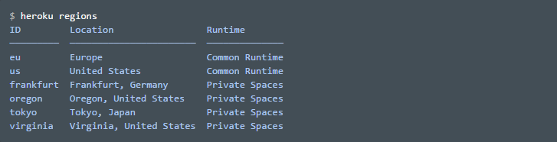
Regions
heroku create --region eu

Slide 19

Deploy to Heroku
<a href="https://heroku.com/deploy">
<img src="https://www.herokucdn.com/deploy/button.svg" alt="Deploy">
</a>
https://heroku.com/deploy?template=https://github.com/heroku/node-js-sample/tree/master

Slide 20
Heroku Postgres
heroku addons:create heroku-postgresql:hobby-dev
9.5 (beta)
9.4 (default)
9.3
9.2
9.1

Slide 21
Dashboard
https://dashboard.heroku.com

Slide 22
Add-ons

Slide 23
Ile to kosztuje?

Slide 24
Heroku vs MS Azure

Slide 25
Pytania?

Slide 26
Dziękuję

